Slide 1
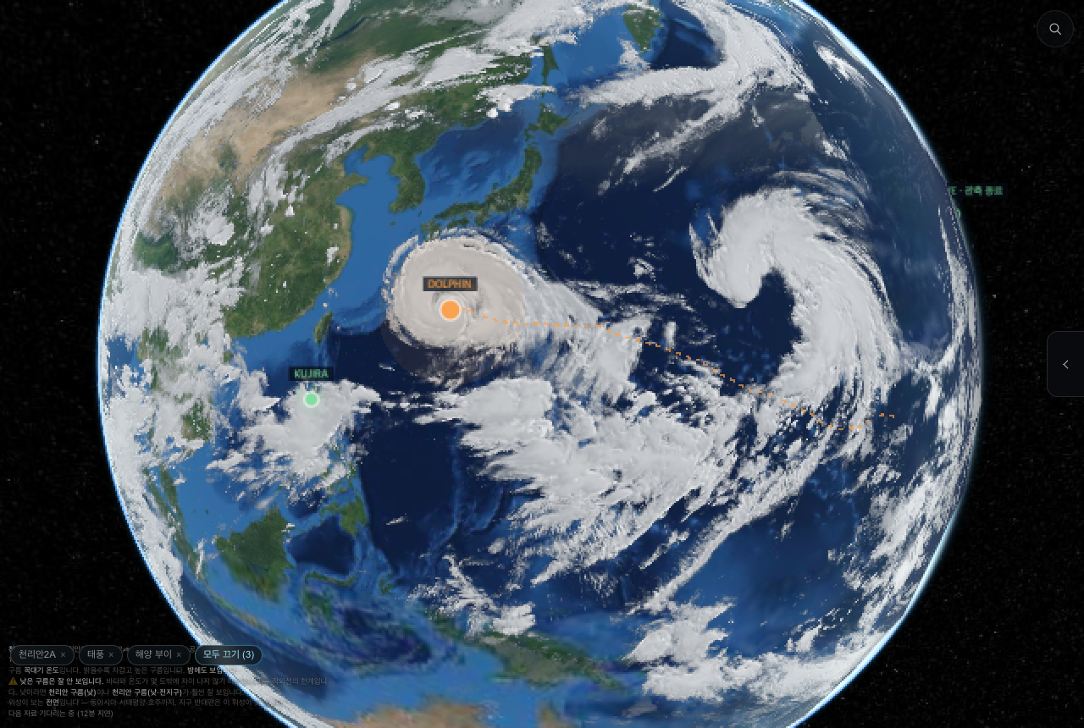
서울창조경제혁신센터 오픈 이노베이션 2026
협업제안서
SK텔레콤 · LS ELECTRIC · 두산에너빌리티 | 달루어 · 2026년 8월

Slide 2
예보는 발표되고 사라집니다.
는 한·일·영·미 기상청 예보를 매시간 박제해, 무엇이 맞고 틀렸는지를 3D 지구본 위에서 보여줍니다.
2026년 8월 4일 정식 오픈 · earthus.net 운영 중

Slide 3
1
가진 것
숫자는 전부 2026년 8월 6일 실측입니다
54 개
18 개
58 개
10.2 MB
자료 수집 파이프라인 AWS Lambda · 자동 실행
자료 출처 기관 4개국 기상청 포함
지구본 레이어 7가지 표현 방식
하루 축적량 11일 연속 편차 3% 이내
출처 18곳 — 기상청(ASOS·AWS·동네예보·특보·낙뢰·해양·고층), 일본 기상청(AMeDAS·경보), NOAA(GMGSI 구름합성 · NDBC/OSMC 부이 · SWPC 우주기상 · METAR · NWS 쓰나미), NASA(GIBS 위성타일 · FIRMS 화재), ECMWF, Copernicus CAMS, USGS 지진, GDACS 재난, GDELT 사건, Celestrak 위성궤도, Open-Meteo, 해양수산부(KHOA), 산림청, 영국 기상청

Slide 4
2
네 나라에서 모으고 있습니다
나라
수집기
무엇을 받는가
한국
15개
기상청 ASOS·AWS·동네예보·특보·낙뢰·해양·고층, 해양수산부 조위, 산림청 산불
일본
3개
일본 기상청 AMeDAS 실황, 기상경보, 지명
영국
1개
영국 기상청(Met Office) DataHub 지점예보 48시간
미국
7개
NOAA(구름합성·부이·우주기상·METAR·쓰나미), NASA(위성타일·화재), USGS 지진
국제
나머지
ECMWF, Copernicus CAMS, GDACS, GDELT, Celestrak, Open-Meteo
한 나라만 보면 그 나라 모델이 옳은지 알 수 없습니다.

Slide 5
3
"보여준다"가 무슨 뜻인가
저희가 파는 것은 자료가 아니라 자료를 보이게 만드는 방법입니다.
방식
개수
무엇을 그리나
지금 쓰는 예
격자
19
값을 색으로 칠한 면
기온·풍속·파고·대기질
위성영상
13
영상을 지구 표면에 입힘
천리안2A·히마와리·수오미
지점
12
관측소를 점으로
ASOS·AMeDAS·부이·조위
사건
8
일어난 일을 표시
지진·산불·낙뢰·재난경보
경로
3
움직인 자취
태풍 진로·철새·바다거북
바람
1
입자 애니메이션
전지구 바람 흐름
관측범위
2
어디까지 봤나
위성 관측 영역
위경도와 시각만 있으면 무엇이든 지구 위에 올릴 수 있습니다.

Slide 6
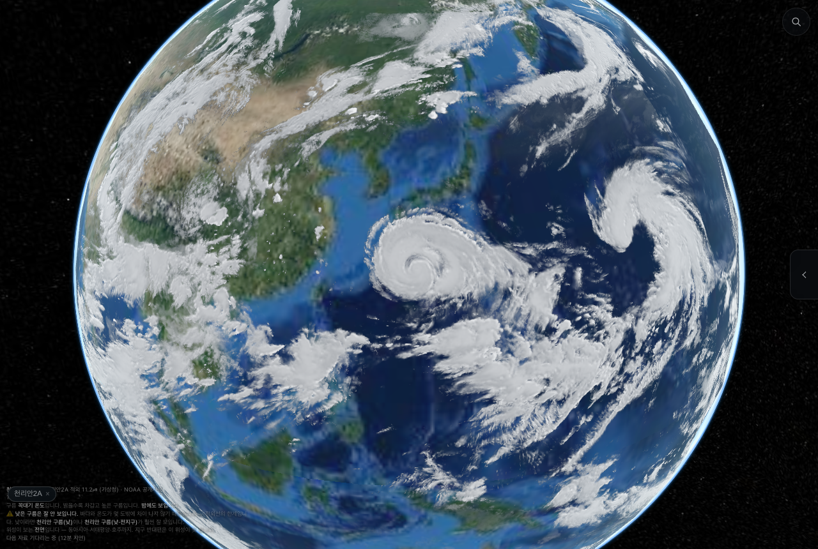
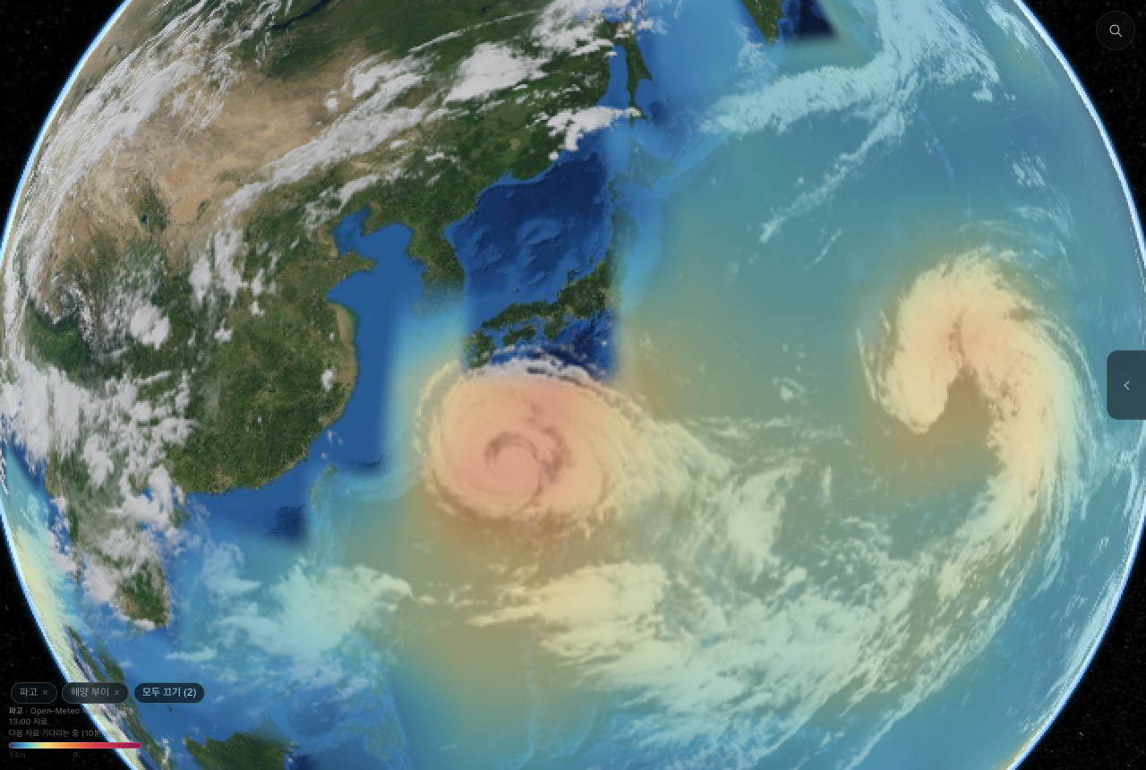
4
지구본 위 — 실제 화면
위성영상
격자 — 파고
천리안2A 적외 11.2µm · 70~190°E 밤에도 구름이 보입니다
태풍 주변에서 파고가 오르고 너울이 퍼져 나가는 모습

Slide 7
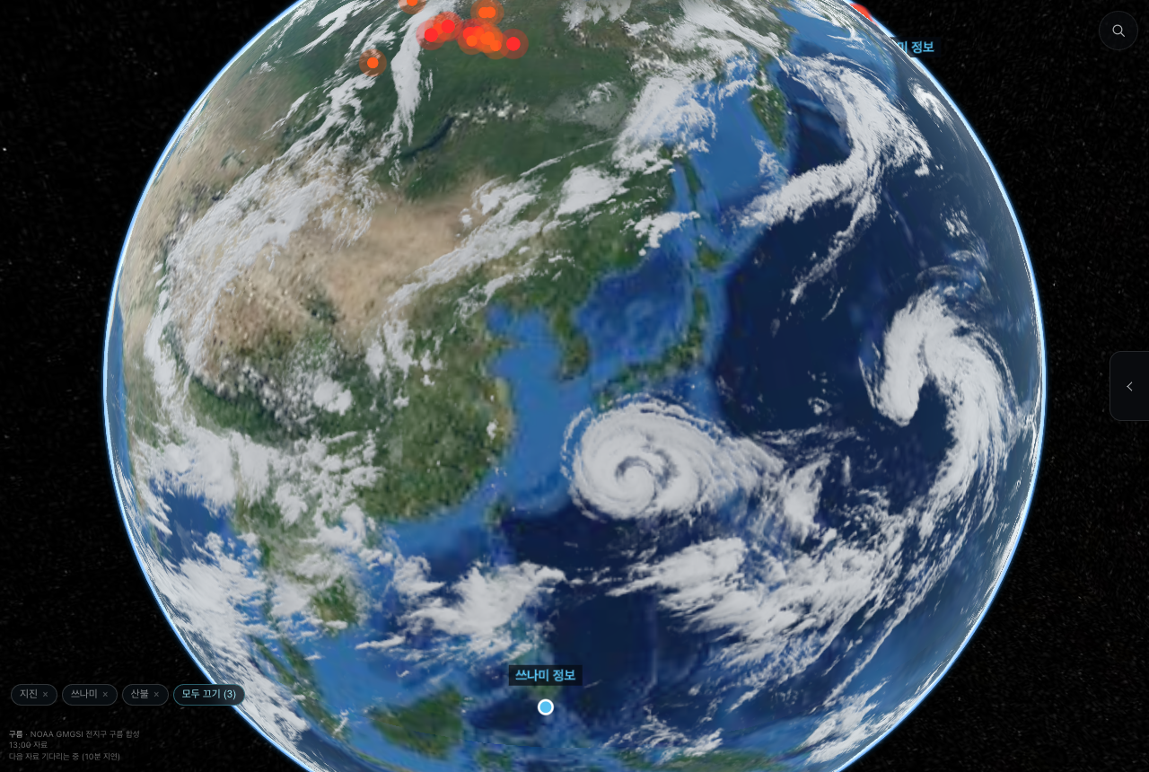
4
지구본 위 — 실제 화면
사건
경로 + 위성
산불(주황 점)·지진·쓰나미를 한 화면에 오늘 시베리아 산불이 잡혀 있습니다
천리안 영상 위에 태풍과 예상경로 기관별 경로를 겹쳐서 그대로

Slide 8
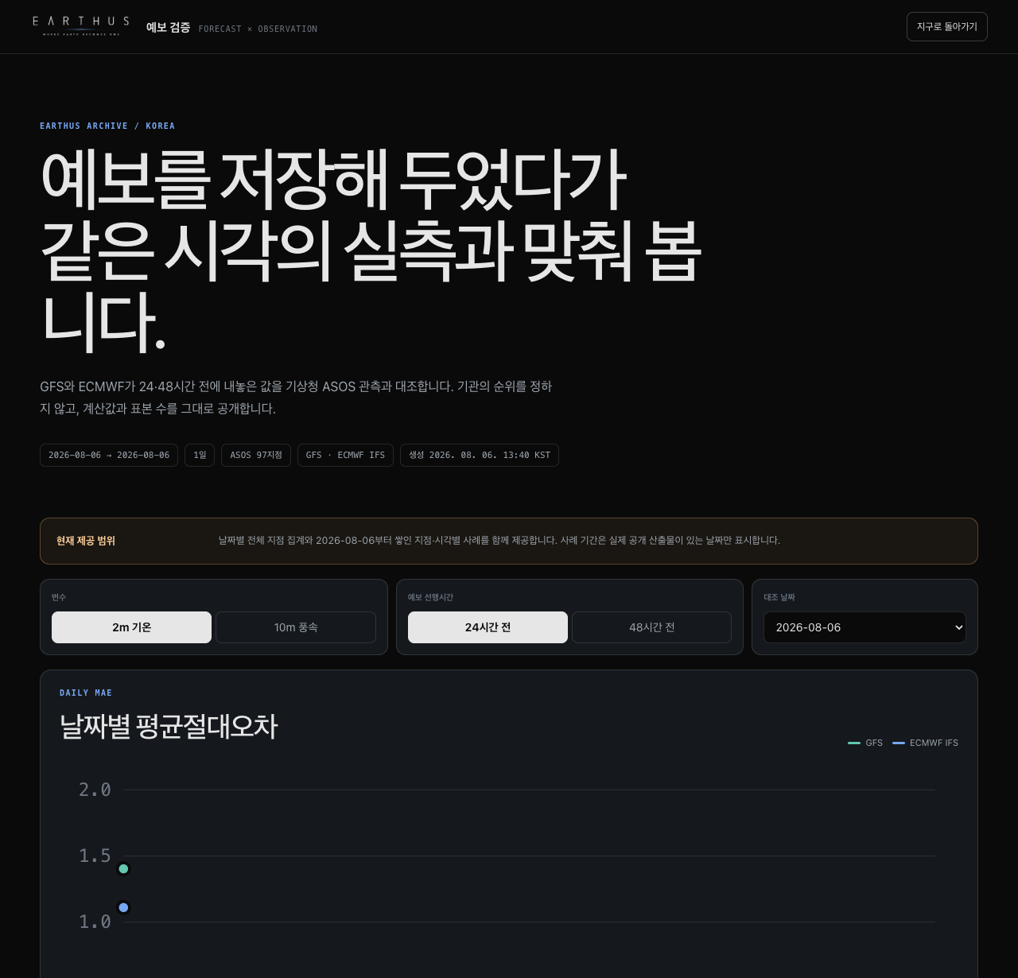
5
차트로도 풉니다
/verify
GFS와 ECMWF 가 24시간 전에 내놓은 값을 기상청 ASOS 97지점 관측과 대조
/research
지점·기간·변수를 골라 시계열과 분포를 뽑는 화면
/station
관측소 한 곳을 깊게 보는 화면
⚠ 화면의 집계는 현재 1일치입니다. 원본 아카이브는 7월 26일부터 쌓고 있습니다.

Slide 9
6
핵심 자산 — 예보 검증 아카이브
2026년 7월 26일부터 매시간 저장
97 곳
2 종
72 시간
11 일
기상청 관측지점
모델 GFS · ECMWF
예보 길이
지금까지 쌓인 기간
예보는 발표되고 사라집니다. 새 예보가 나오면 이전 예보는 덮어써집니다. 모델 정확도를 지역별·조건별로 따지려면 그 순간에 박제해 두는 수밖에 없습니다. 이 자산은 돈으로 살 수 없고 시간으로만 만들어집니다.

Slide 10
7
없는 것 — 먼저 밝힙니다
밋업에서 드러날 것을 제안서에서 먼저 말하는 편이 서로의 시간을 아낍니다. earthus 는 서비스 화면에서도 같은 원칙을 씁니다.
학습된 AI 모델이 없습니다 코드 전수 확인 결과 TensorFlow·PyTorch·scikit-learn 사용 0건
자체 위성·레이더가 없습니다 공개 자료를 받아 처리합니다
전력·발전 도메인 지식이 없습니다
예보를 직접 생산하지 않습니다 기관 예보를 모으고, 맞았는지 검증합니다
저희가 내놓는 것은 모델이 아니라, 모델을 만들고 채점하고 눈으로 확인하는 바탕입니다.

Slide 11
8
SK텔레콤 AI 기반기술 연계 · 빅데이터
AI 모델은 학습 데이터보다 평가와 설명에서 먼저 막힙니다. "이게 기존 수치예보보다 정말 나은가?" 에 답하려면 같은 시각·같은 지점의 예보와 실측이 쌍으로 있어야 합니다.
무엇
지구본 위
차트로
모델 채점판
지점별 오차를 색으로 칠한 지도
모델별·예보시간별 오차 곡선
SKT 모델 vs 수치예보
같은 시각·같은 지점을 나란히
승패 누적, 조건별 우열
오차의 지리적 패턴
해안·산지·도심을 따라 몰리는 모습
지형·시간대별 분해
표에서 "RMSE 1.8" 은 숫자입니다. 지구 위에서는 "동해안을 따라 붉게 몰려 있다" 가 됩니다.

Slide 12
9
LS ELECTRIC 기후대응 / 신재생에너지 · VPP
VPP 는 발전량을 예측해 전력시장에 입찰합니다. 예측이 틀리면 정산에서 그대로 손실입니다. 그런데 "내 예보가 어디서 얼마나 틀리는가" 를 아는 사업자는 드뭅니다.
무엇
지구본 위
차트로
발전소 지도
발전소 위치에 예보 신뢰도를 색으로
사이트별 오차 이력
오늘의 위험
오차가 커질 조건이 다가오는 모습
시간대별 신뢰구간
모델 가중치
지역별로 어느 모델을 믿어야 하는지
GFS vs ECMWF 조건별 승률
일사·바람 흐름
구름이 발전소 위를 지나가는 영상
발전량 예측 대비 실적
입찰 담당자는 지금 예보 숫자 하나를 봅니다. 이 화면은 거기에 "이 지점 이 시간대에는 평소 이만큼 틀린다" 를 붙여 줍니다.

Slide 13
10
두산에너빌리티 해상풍력 · AI/빅데이터
해상풍력은 O&M 출항 판단이 곧 비용입니다. 파고·풍속 예보가 틀리면 배를 띄웠다 돌아오거나, 띄울 수 있었던 날을 놓칩니다.
무엇
지구본 위
차트로
출항 창
단지 주변 파고·풍속을 시간축으로 재생
5일 중 나갈 수 있는 시간대
태풍 판단
기관 4곳 경로를 겹쳐서 그대로 표시
기관별 강도·도달시각 차이
예보 신뢰도
해상 지점별 과거 오차폭
파고 예보가 언제 빗나가는가
실측 대조
인근 부이 실측을 예보 위에 겹침
예보-실측 편차 이력
⚠ 태풍 경로는 하나로 합치지 않습니다. 기관이 갈릴 때가 정확히 판단이 어려운 때이고, 그 갈림 자체가 정보이기 때문입니다. 이 화면은 이미 서비스에 있습니다.

Slide 14
11
지구를 쓰면 여기서 더 갈 수 있습니다
표는 값을 보여주고, 지구는 관계를 보여줍니다.
엑셀에서 오차 1.8 은 그냥 1.8
→
지구 위에서는 "산맥을 넘는 순간 커진다"
발전소 200곳의 실적표는 200줄
→
지구 위에서는 "이 구름대가 지나간 곳만 떨어졌다"
태풍 경로 4개는 좌표 목록
→
지구 위에서는 "어느 시점부터 갈라지는지"
보이게 만든다
›
사람이 빨리 판단한다
›
규칙으로 옮긴다
›
알고리즘이 된다
저희가 잘하는 것은 첫 칸입니다. 협력사가 잘하는 것은 뒤 칸입니다. 첫 칸이 없으면 뒤 칸은 감으로 시작합니다.

Slide 15
12
PoC 제안 — 3개월
시기
할 일
1개월
대상 지점·자산 확정, 검증 지표 합의 (무엇을 "맞았다"고 볼 것인가)
2개월
해당 지점 아카이브 확장 + 지구본 시연 화면 1차
3개월
차트·리포트 완성 + 실제 의사결정 1건에 적용해 결과 보고
⚠ 3개월 뒤 아카이브는 약 100일치입니다. 계절 하나를 겨우 넘깁니다. 1년 단위 분석이 필요하면 그 시점에 착수하는 것이 맞고, 지금 된다고 말하지 않겠습니다.

Slide 16
13
저희가 일하는 방식
협업 상대를 고르실 때 도움이 될 것 같아 적습니다.
없는 것을 있다고 쓰지 않습니다 화면에도 "항공기·선박 … 지금은 아직 없습니다" 라고 적혀 있습니다
출처·표본수·기준을 값과 함께 보여줍니다 숫자만 크게 띄우지 않습니다
예보하지 않습니다 기관 예보를 옮기고, 맞았는지 확인해 드립니다
라이선스가 확인되지 않은 자료는 쓰지 않습니다
안전 정보에는 값을 매기지 않습니다 태풍·지진·쓰나미는 유료화 대상에서 제외했습니다

Slide 17
14
저희가 가려는 곳
earthus 는 기상정보만 보여주는 서비스로 남을 생각이 없습니다. 지금 하는 일은 바탕을 쌓는 일입니다. 네 나라 기상청 자료를 매시간 모으고, 사라지는 예보를 박제하고, 그것을 지구 위에 얹어 사람이 볼 수 있게 만드는 일입니다. 그 위에 기상 AI 를 올리는 것을 고민하고 있습니다. 지금은 모델이 없습니다. 다만 순서를 그렇게 잡았습니다 — 먼저 채점표를 만들고, 그 다음에 선수를 키웁니다.
산업
교육
발전·해운·건설·농업처럼 하늘과 바다에 매출이 걸린 곳에서, 숫자가 아니라 화면으로 판단하게
아이가 태풍이 왜 생기는지, 왜 기관마다 다르게 말하는지를 글이 아니라 돌려 보면서 알게
각 산업과 교육이 함께 쓰는 한국형 3D 지구 서비스

